Slide 1
Politieke stromingen in de negentiende eeuw

Slide 2
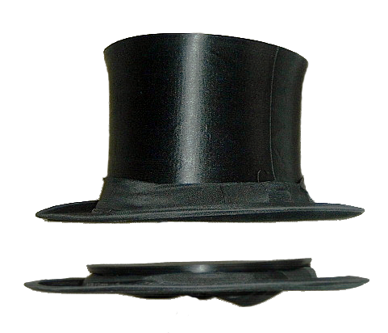
Politieke stromingen De liberalen

Slide 3
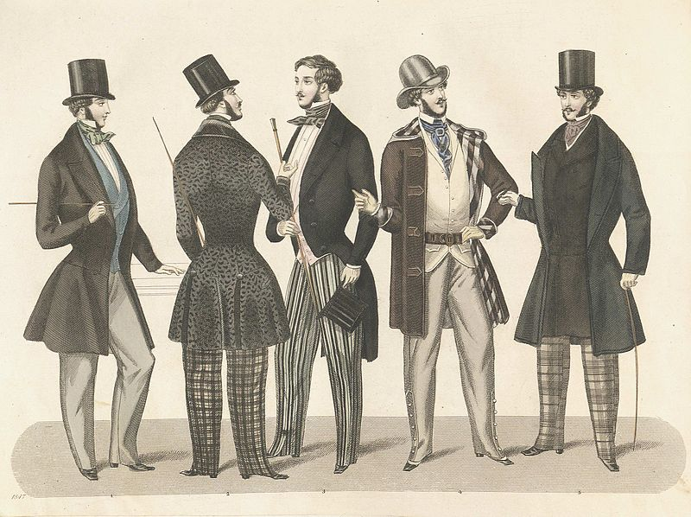

Slide 4
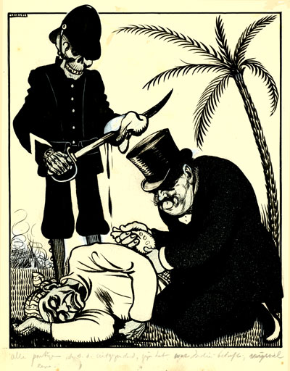
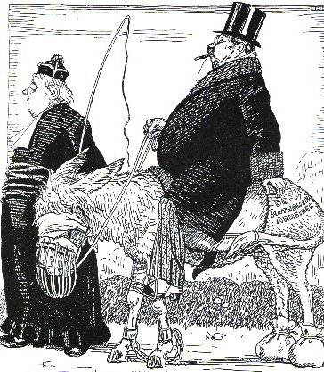
Albert Hahn over de Liberalen

Slide 5
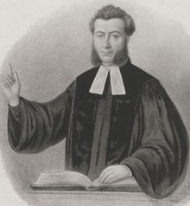
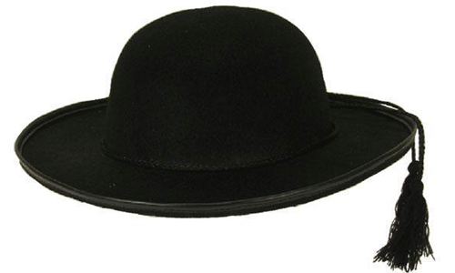
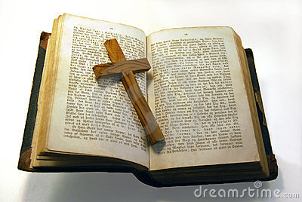
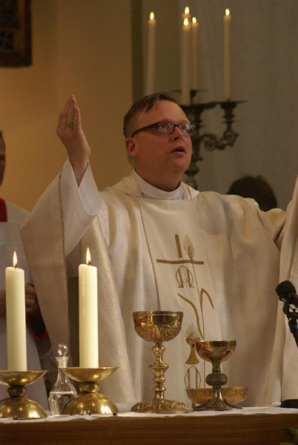
Politieke stromingen De confessionelen

Slide 6
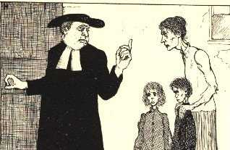
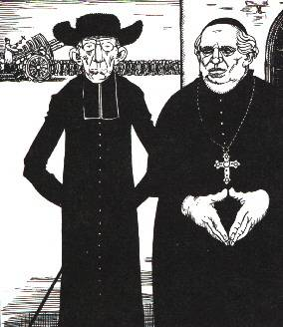
Albert Hahn over de confessionelen

Slide 7
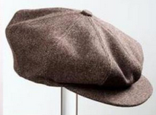
Politieke stromingen De socialisten

Slide 8
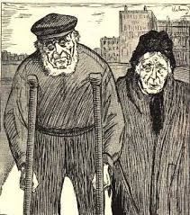
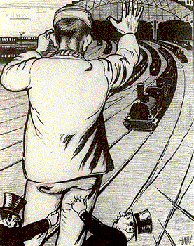
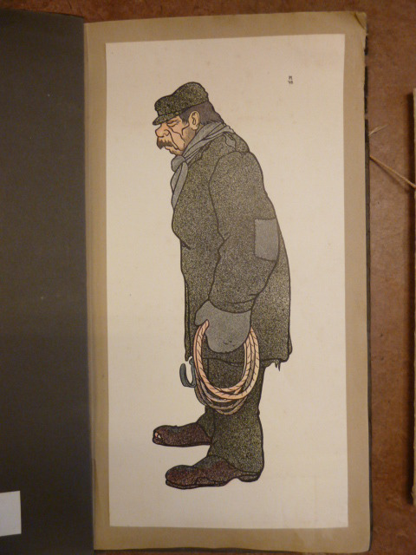
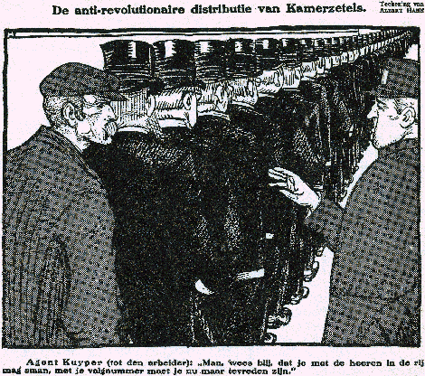
Politieke stromingen De socialisten

Slide 9
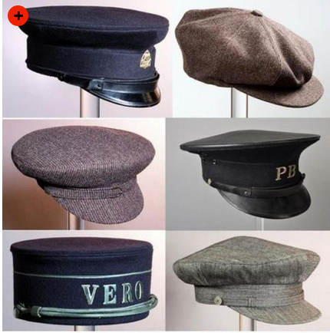
Jan met de pet?
Petten geven ook standsverschil aan tussen de diverse beroepen.
Soms zijn petten ter bescherming.
Soms zijn aan petten het beroep te herkennen.

Slide 10
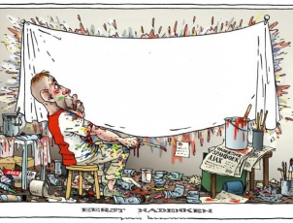
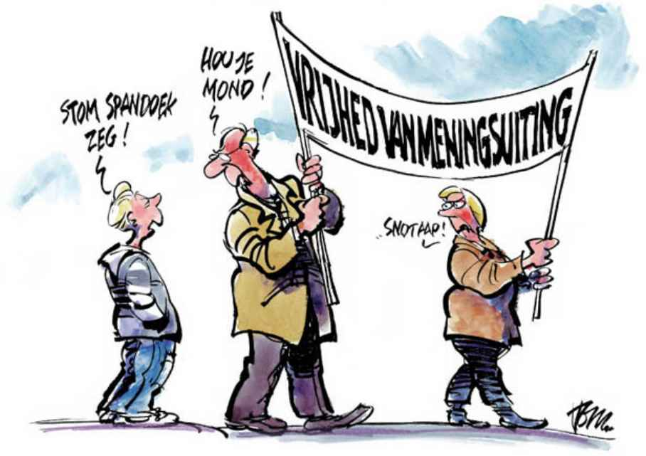

Slide 11
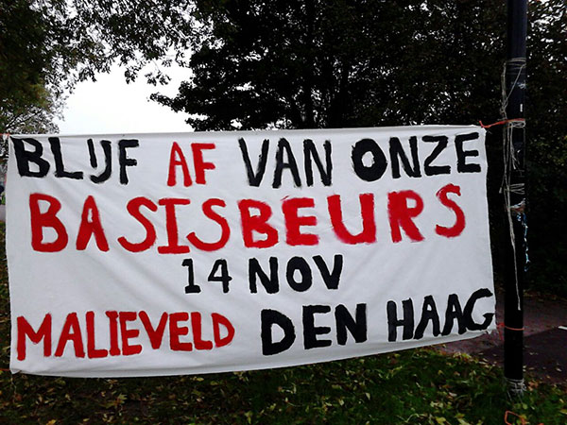
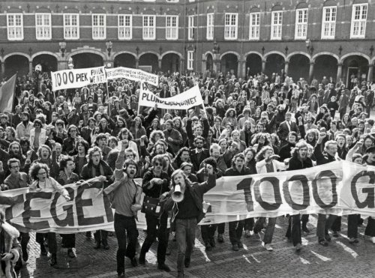
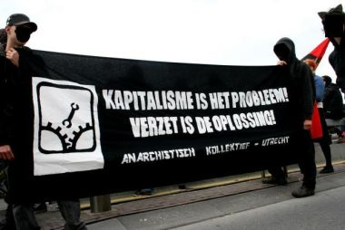
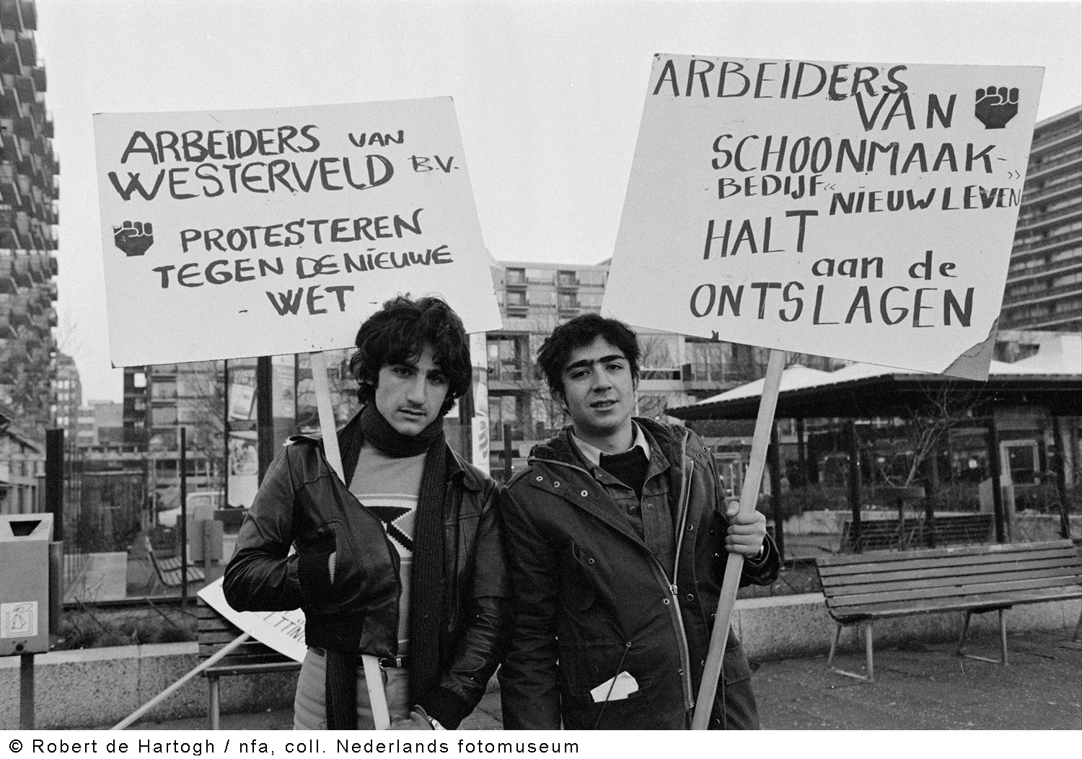
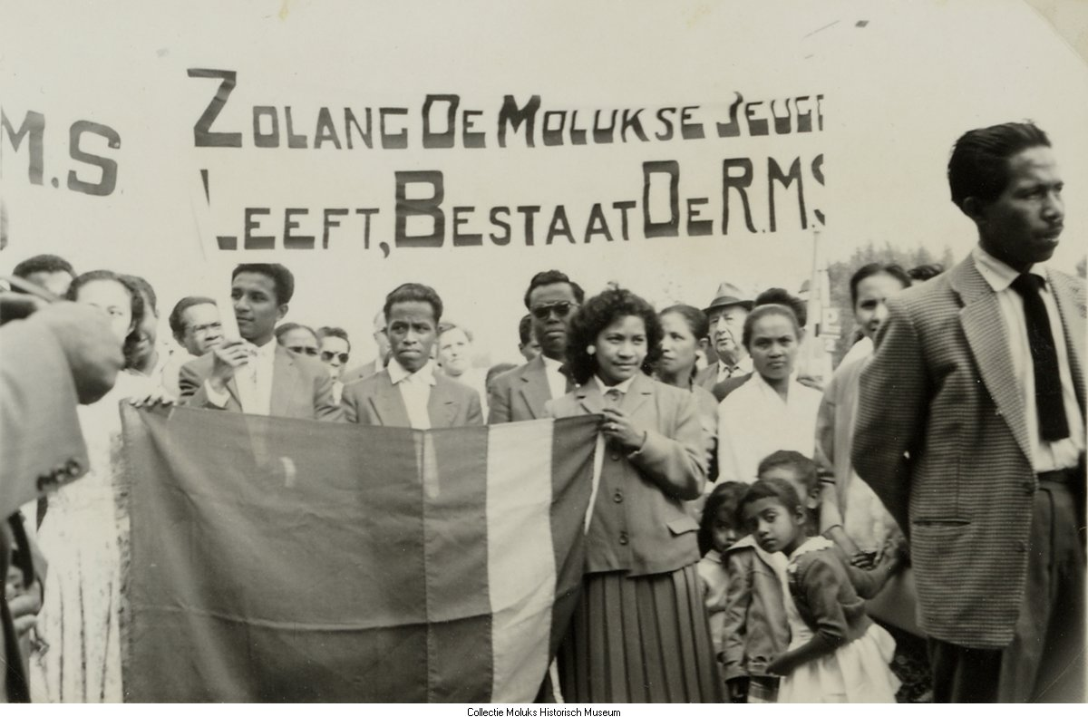

Slide 12
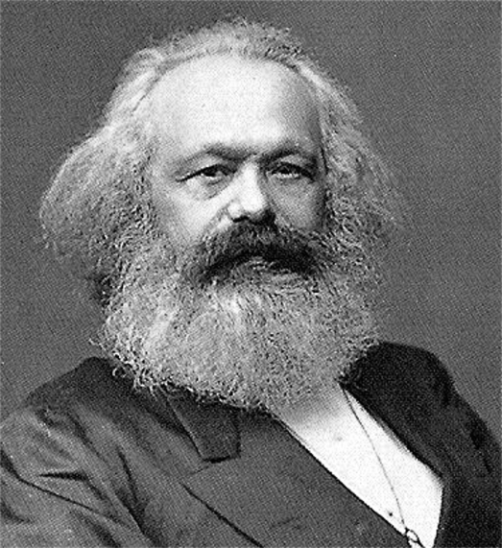
Ontstaan van socialisme
Socialisme ontstaat begin 19e eeuw en breekt door onder invloed van de ideeën van Karl Marx.
1847 Het Communistisch Manifest
Motto: Proletariërs aller landen, verenigt U!
De beroemde beginregel luidt: "Een spook waart door Europa – het spook van het communisme."

Slide 13
Wat willen socialisten?
Het socialisme is strijdbaar en internationaal
Strijd voor verbetering van positie van arbeiders / de arbeidende klasse
Dat gaat niet door praten. Er moet een revoluties komen om het kapitalisme omver te werpen
Kiesrecht

Slide 14
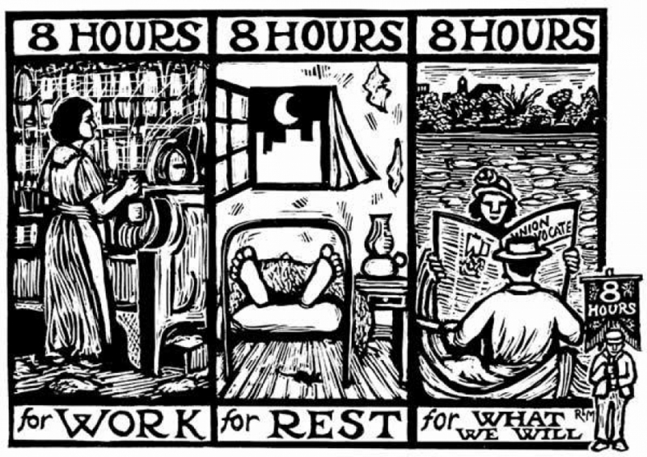
Wat willen socialisten?

Slide 15
De Internationale

Slide 16
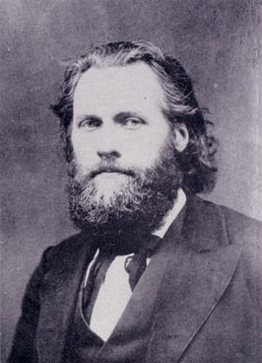
Socialisme in Nederland
Nederlandse socialistische beweging ontstaat rond 1880
Domela Nieuwenhuis richt de Sociaal Democratische Bond op
Voor oud-dominee Domela Nieuwenhuis is het socialisme het nieuwe geloof
Hij wil dat er een einde komt aan de honger en ellende van de arbeiders

Slide 17
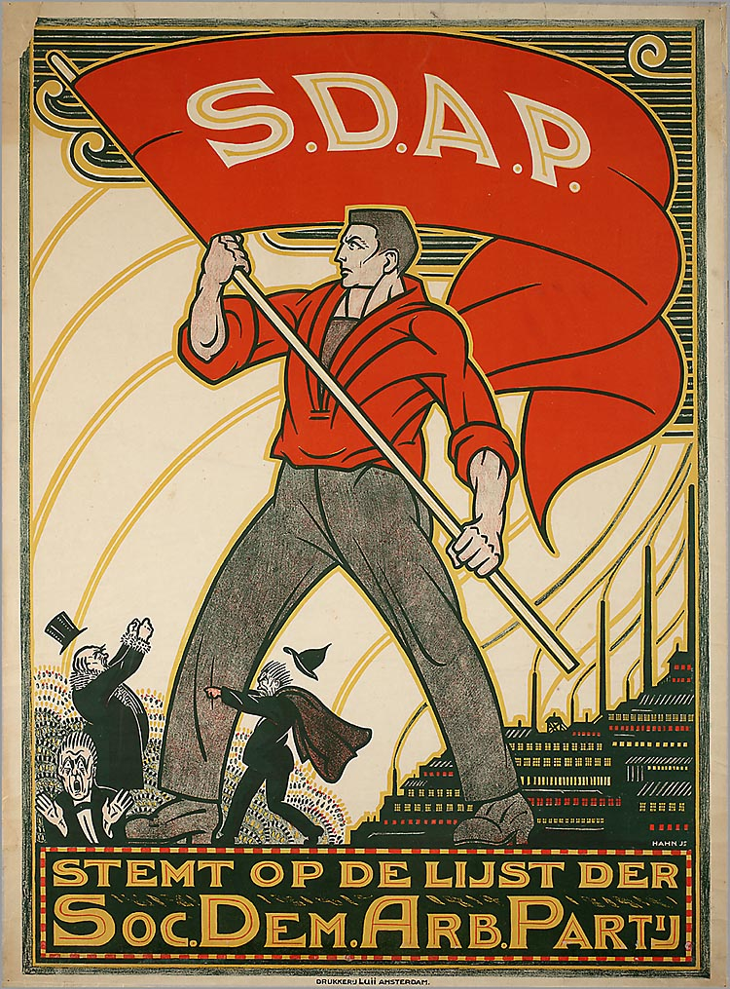
Socialisme in Nederland
De socialisten organiseren stakingen en relletjes.
Domela wordt vanuit Friesland gekozen in de Tweede Kamer (‘Us Verlosser’)
In de kamer kan hij weinig doen; hij kiest de strijdbare weg van de revolutie.
Sommige socialisten kiezen wel de parlementaire weg om het lot van de arbeiders te verbeteren en richten de Sociaal Democratische Arbeiders Partij op (SDAP). Hun leider: Pieter Jelles Troelstra

Slide 18
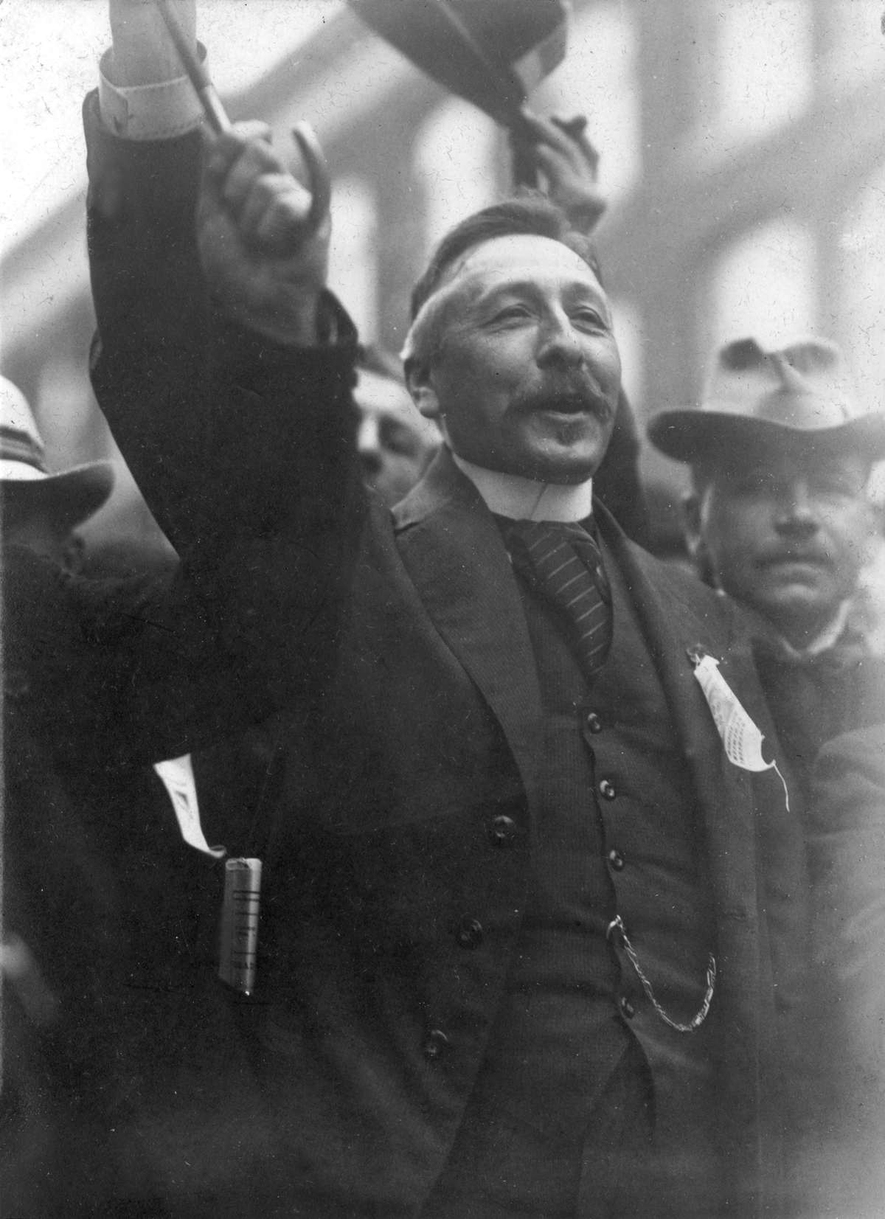
Pieter Jelles Troelstra
Troelstra komt in 1897 in het parlement (2 zetels).
Ook de confessionelen zoeken steun bij de arbeiders.
Troelstra vindt dat de confessionelen het geloof misbruiken om de arbeiders van het socialisme af te houden

Slide 19
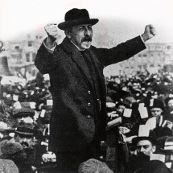
Pieter Jelles Troelstra
Troelstra strijdt (ook via zijn krant) voor algemeen kiesrecht.
Troelstra schreef geschiedenis met zijn ‘vergissing’ in november 1918 toen hij dacht dat de tijd van revolutie gekomen was voor Nederland.

Slide 20
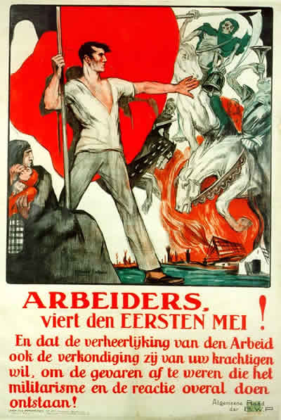
De socialisten ten strijde

Slide 21
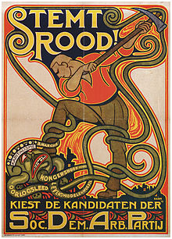
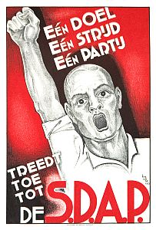
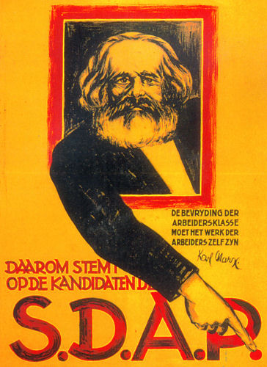
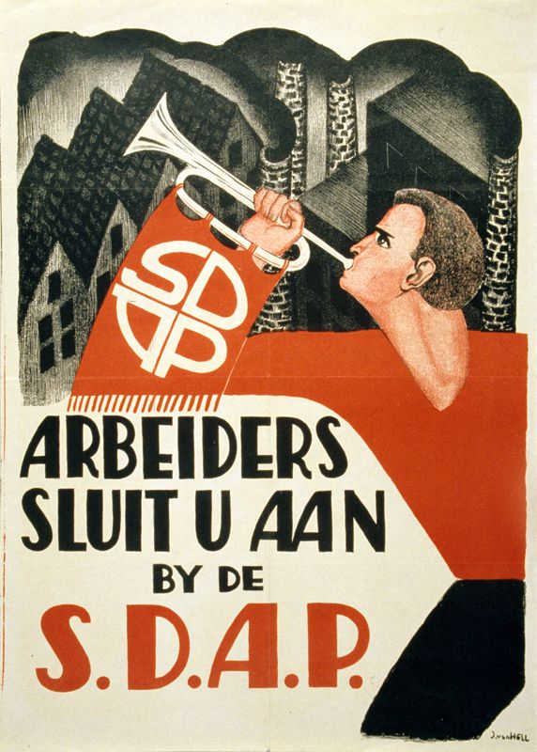
De socialisten ten strijde

Slide 22
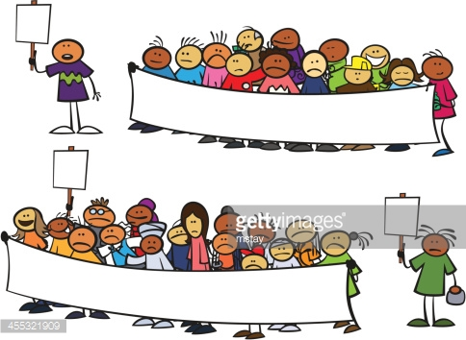
Wat we nog even willen laten weten …

Slide 23
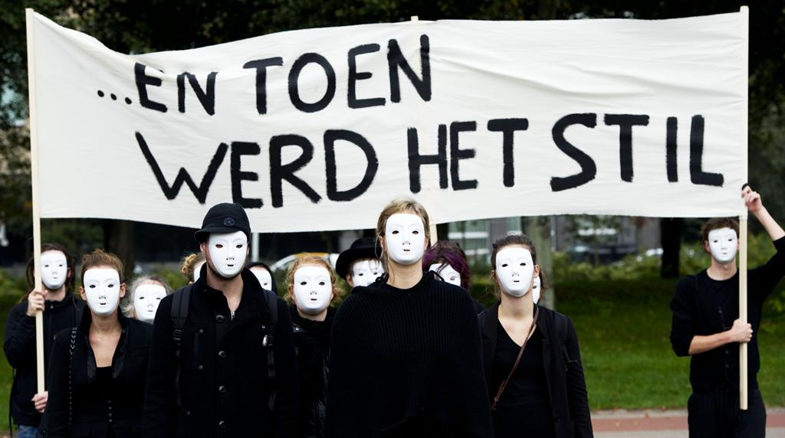

Slide 24
Leeg spandoek

Slide 25
Belangrijke begrippen
Thorbecke
8-urendag
Schaepman
Willem II
Districtenstelsel
Revolutie
Anti-revolutionair
Schoolstrijd
Troelstra
Ministeriële verantwoordelijkheid
Sociale kwestie
Abraham Kuyper
Censuskiesrecht
Kleine luyden
Domela Nieuwenhuis
Geen regels van overheid
Albert Hahn
Us mem
Karl Marx
De vergissing

